Slide 1
Kriptografiya asoslari va autentifikatsiya usullari
Bobomurodov Dilshod

Slide 2
Kriptografiya asoslari va autentifikasiya usullari
Reja
1.
Kriptografiya asoslari
1.1
Kriptografiyaning maqsadi va vazifalari
1.2
Shifrlash turlari
2.
Autentifikatsiya usullari
2.1
Parolga asoslangan autentifikatsiya
2.2
Ko‘p bosqichli autentifikatsiya (MFA)

Slide 3
Kriptografiya asoslari va autentifikasiya usullari
Kriptografiya asoslari va bu fanning axborot tizimlarida qo‘llanilishi.
Kriptografiya nima o‘zi?
Ma’lumotlarni maxfiy va xavfsiz shaklda uzatish va saqlash usullarini o‘rganuvchi fan – kriptografiya axborot tizimlarida muhim rol o‘ynaydi. U shifrlash, parol va autentifikatsiya kabi texnikalarni qo‘llash orqali tizimlarni himoya qiladi, foydalanuvchi ma’lumotlarining maxfiyligini va butunligini ta’minlaydi.

Slide 4



Kriptografiya asoslari va autentifikasiya usullari
Kriptografiya
Kriptoanaliz
Raqamli elektron imzo
Ma’lumotlarni maxfiy va xavfsiz shaklda uzatish va saqlash usullarini o‘rganuvchi fan.
Shifrlangan ma’lumotni yechish va shifrlash tizimlarining zaif tomonlarini aniqlash usullarini o‘rganuvchi fan.
Elektron hujjat yoki ma’lumotning haqiqiyligini va o‘zgartirilmaganligini tasdiqlash uchun ishlatiladigan raqamli imzo.

Slide 5
Kriptografiya asoslari va autentifikasiya usullari
Kriptografiya qayerlarda qo‘llaniladi?
1
2
3
4
5
Internet xavfsizligi, Veb-saytlar va ilovalarda ma’lumotlarni shifrlash orqali xavfsiz aloqa ta’minlanadi
Bank va moliya tizimlari, Onlayn to‘lovlar va kripto-valyutalarda tranzaksiyalar xavfsiz saqlanadi
Shaxsiy ma’lumotlar, Parollar va bulutdagi ma’lumotlar shifrlash yordamida himoyalanadi
Davlat va harbiy sohalar, Maxfiy xabarlar va razvedka ma’lumotlari shifrlanadi
Elektron imzo va hujjatlar, Raqamli imzo orqali hujjatlar buzilmasligini ta’minlash mumkin

Slide 6
Kriptografiya asoslari va autentifikasiya usullari
Kriptografiya
1
2
3
4
Simmetrik shifrlash
Asimmetrik shifrlash
Hesh Funksiyalar
Raqamli elektron imzo
Kriptografiya asosan quyidagi to’rtta bo’limlarga bo’linadi
Simmetrik shifrlash — bu bir xil kalit yordamida ma’lumotni shifrlash va shifrni ochish jarayoni. Shifrlash va deshifrlash uchun bir xil sirli kalit ishlatiladi.
Assimmetrik shifrlash – ma’lumotni shifrlash va ochish uchun ikki turdagi kalit ishlatiladigan usul. Ochiq kalit bilan ma’lumot shifrlanadi, yopiq kalit bilan esa ochiladi.
Hesh funksiyalar ma’lumotni qabul qilib, ma’lum uzunlikdagi hash qiymatiga aylantiradi. Bir xil ma’lumot har doim bir xil hash beradi, lekin kichik o‘zgarish hashni butunlay o‘zgartiradi.
Raqamli elektron imzo ma’lumot yoki hujjat asl egasidan ekanligini va o‘zgarmaganini tasdiqlash usuli. Yuboruvchi yopiq kalit bilan imzo yaratadi, qabul qiluvchi ochiq kalit bilan tekshiradi.

Slide 7
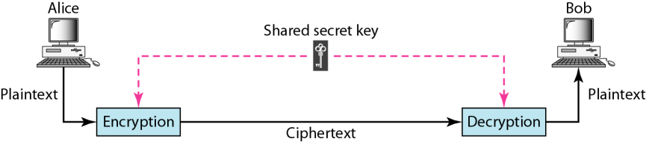
Kriptografiya asoslari va autentifikasiya usullari
Simmetrik shifrlash

Slide 8
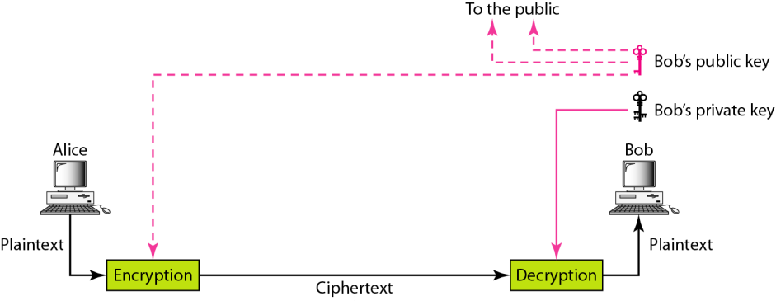
Kriptografiya asoslari va autentifikasiya usullari
Asimmetrik shifrlash

Slide 9
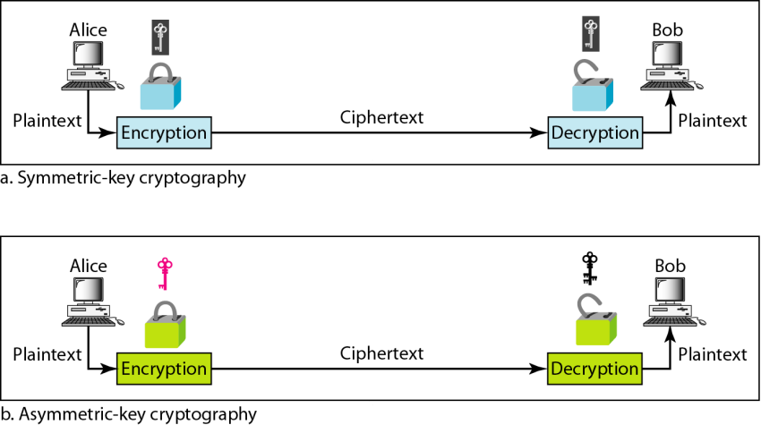
Kriptografiya asoslari va autentifikasiya usullari
Simmetrik va Assimetrik shifrlash taqqoslash

Slide 10
Kriptografiya asoslari va autentifikasiya usullari
Hash funksiyalar
1
2
3
4
Year/Quarter/Month
Hesh funksiyalarining asosiy xususiyatlari
Bir tomonlama
Kichik o‘zgarish katta farq keltiradi
Natija uzunligi har doim bir xil bo‘ladi
Kolliziya ehtimoli juda past
Turli ma’lumotlarning bir xil hesh berib qolishi nazariy jihatdan mumkin bo‘lsa ham, ehtimoli nihoyatda kichik.
Hesh funksiyasi natijasidan asl dastlabki ma’lumotni qayta tiklash amalda imkonsiz.
Kiritma matndagi hatto bitta belgini o‘zgartirish ham natijani butunlay boshqa heshga aylantiradi.
Kiritma ma’lumot nechta belgi yoki qanday uzunlikda bo‘lishidan qat’i nazar, natija uzunligi bir xil bo‘ladi.

Slide 11
Kriptografiya asoslari va autentifikasiya usullari
Autentifikatsiya usullari va ularning axborot xavfsizligidagi o‘rni.
Autentifikatsiya nima?
Autentifikatsiya – tizimga kirayotgan foydalanuvchining haqiqiyligini tasdiqlash jarayonidir. Parol, biometrik ma’lumot, kod yoki token kabi usullar orqali foydalanuvchi shaxsi aniqlanadi. Bu axborot tizimlarida ruxsatsiz kirishning oldini olib, ma’lumotlarning xavfsizligini ta’minlaydi.

Slide 12
Kriptografiya asoslari va autentifikasiya usullari
Autentifikatsiya
usullari
Autentifikatsiyaning quyidagi usullari (metodlari) mavjud
Parolga asoslangan
Biometrik
1
2
Parolga asoslangan autentifikatsiya foydalanuvchining tizimga kirishini tekshirish uchun maxfiy paroldan foydalanishni o‘z ichiga oladi.
Biometrik autentifikatsiya foydalanuvchining barmoq izi, yuz shakli yoki ovoz kabi noyob xususiyatlari orqali tizimga kirishini tekshiradi.
Tokenga asoslangan
Ko’p faktorli
3
4
Token-ga asoslangan autentifikatsiya foydalanuvchi haqiqiyligini tekshirish uchun maxfiy tokenlardan foydalanadi.
Ko‘p faktorli autentifikatsiya foydalanuvchining tizimga kirishini parol, token va biometrik ma’lumotlar kabi bir nechta xavfsizlik qatlamlarini birlashtirib tekshiradi.

Slide 13
Kriptografiya asoslari va autentifikasiya usullari
Autentifikatsiya usullari
Parolga asoslangan
Tokenga asoslangan
biometrik
Foydalanuvchi identifikatsiyasi parol yoki PIN orqali amalga oshiriladi. Eng ko‘p uchraydigan autentifikatsiya turi.
Foydalanuvchi tizimga kirgandan so‘ng unga maxsus token (masalan, JWT) beriladi va keyingi barcha so‘roqlar shu token orqali serverga tasdiqlanadi.
Foydalanuvchi yuz, barmoq izi, ko‘z to‘qimasi, ovoz yoki boshqa biologik belgilar asosida tasdiqlanadi; bu identifikatsiya qilinayotgan shaxsning o‘zi ekanini bevosita tekshiradi.
Afzalliklari: tushunarli va qulay, hech qanday qo‘shimcha dastur yoki uskuna talab qilmaydi, deyarli barcha tizimlarda qo‘llaniladi.
Afzalliklari: parolni har safar yuborish shart emas; tokenlar yengil va tez ishlaydi; API, mikroservis va zamonaviy web ilovalar uchun qulay; amal qilish vaqti qisqa bo‘lishi orqali xavfsizlik oshadi.
Afzalliklari: yodlab yurishga hojat yo‘q, o‘g‘irlash yoki tahmin qilish juda qiyin, odatda tez ishlaydi va foydalanuvchi uchun eng qulay autentifikatsiya turi hisoblanadi.
Kamchiliklari: parolni o‘g‘irlash, taxmin qilish yoki fishing hujumlari orqali qo‘lga kiritish oson; foydalanuvchilarning parol tanlash madaniyati past bo‘lishi xavfsizlikni pasaytiradi.
Kamchiliklari: maxsus kamera, sensor yoki skaner kabi qurilma talab qiladi; agar biometrik ma’lumot sizsa, uni “almashtirish” imkoni yo‘q; ba’zi sharoitlarda (qo‘l nam, yoritish yomon) aniqligi pasayishi mumkin.
Kamchiliklari: parolni o‘g‘irlash, taxmin qilish yoki fishing hujumlari orqali qo‘lga kiritish oson; foydalanuvchilarning parol tanlash madaniyati past bo‘lishi xavfsizlikni pasaytiradi.

Slide 14
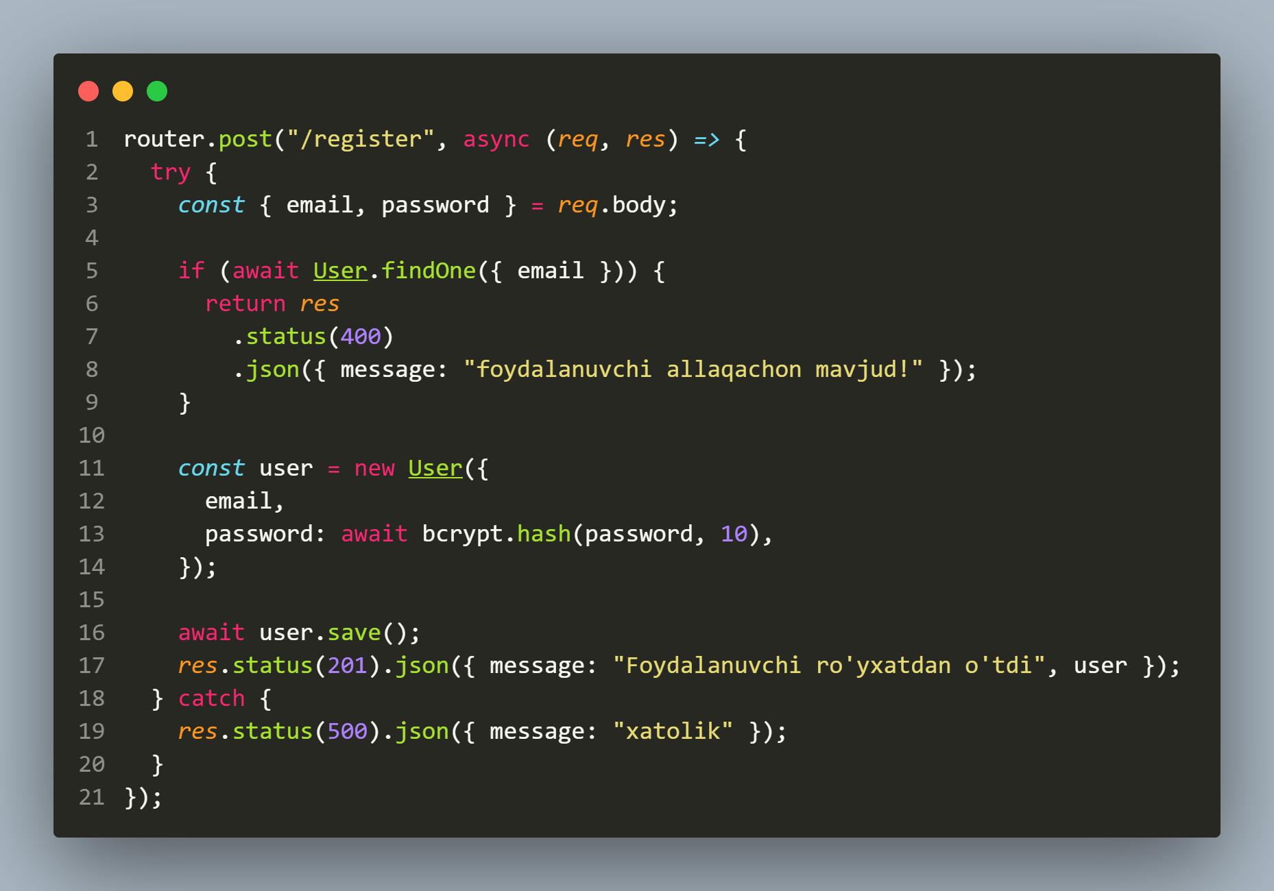

Slide 15
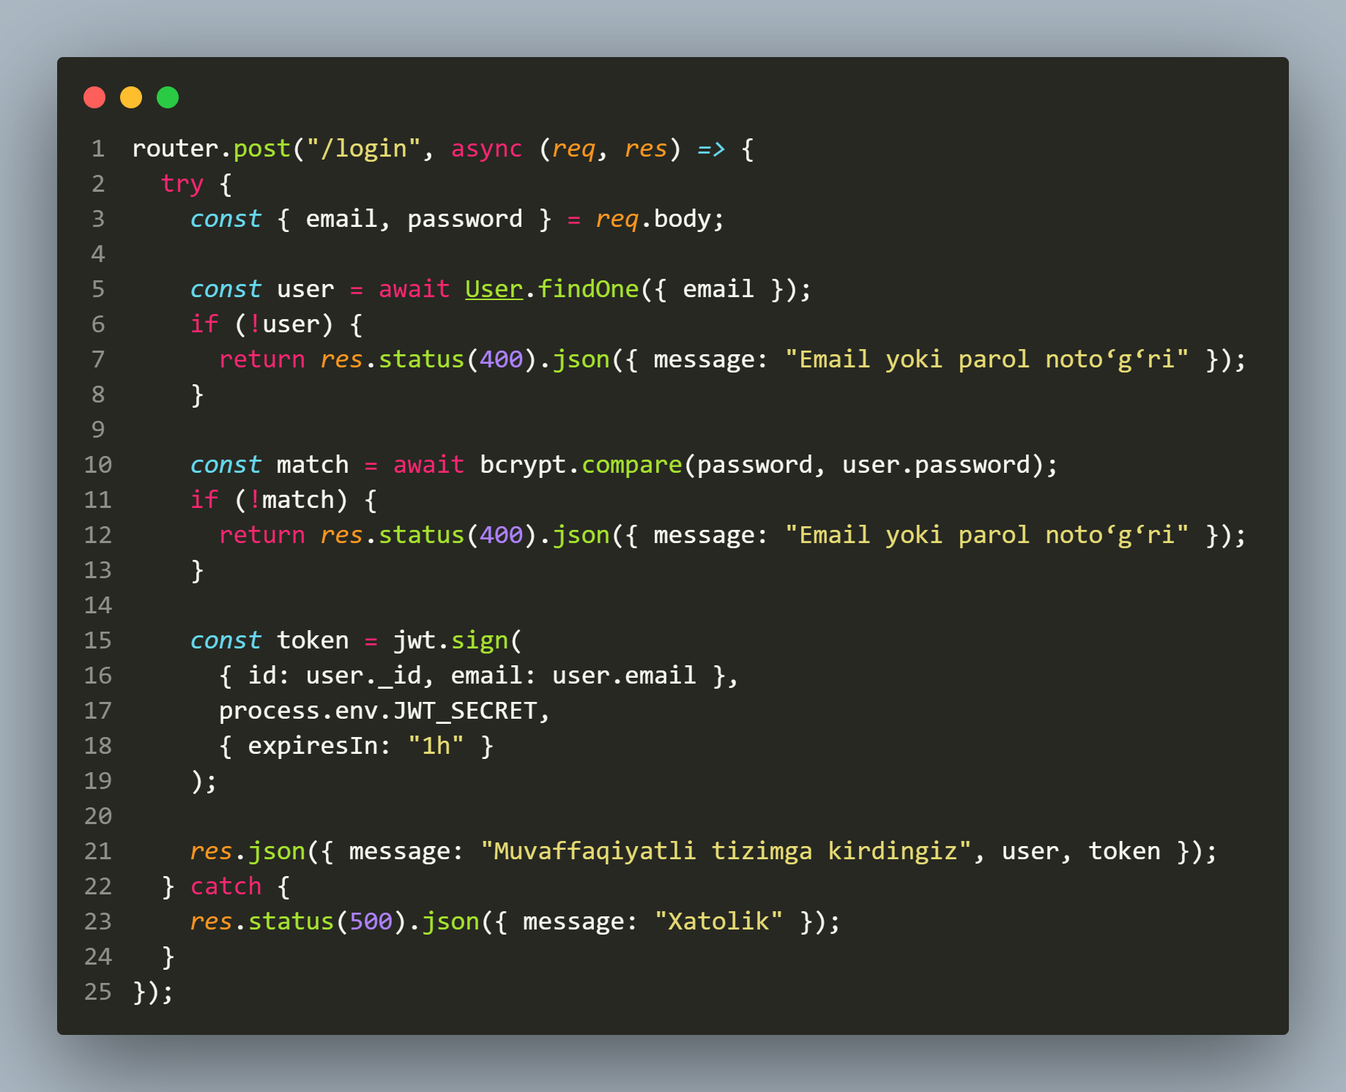

Slide 16
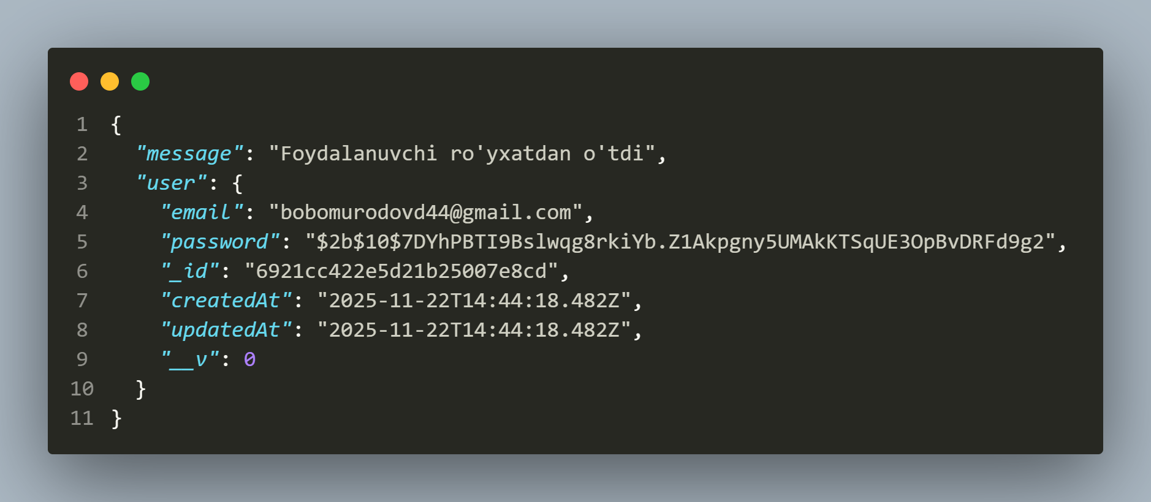

Slide 17
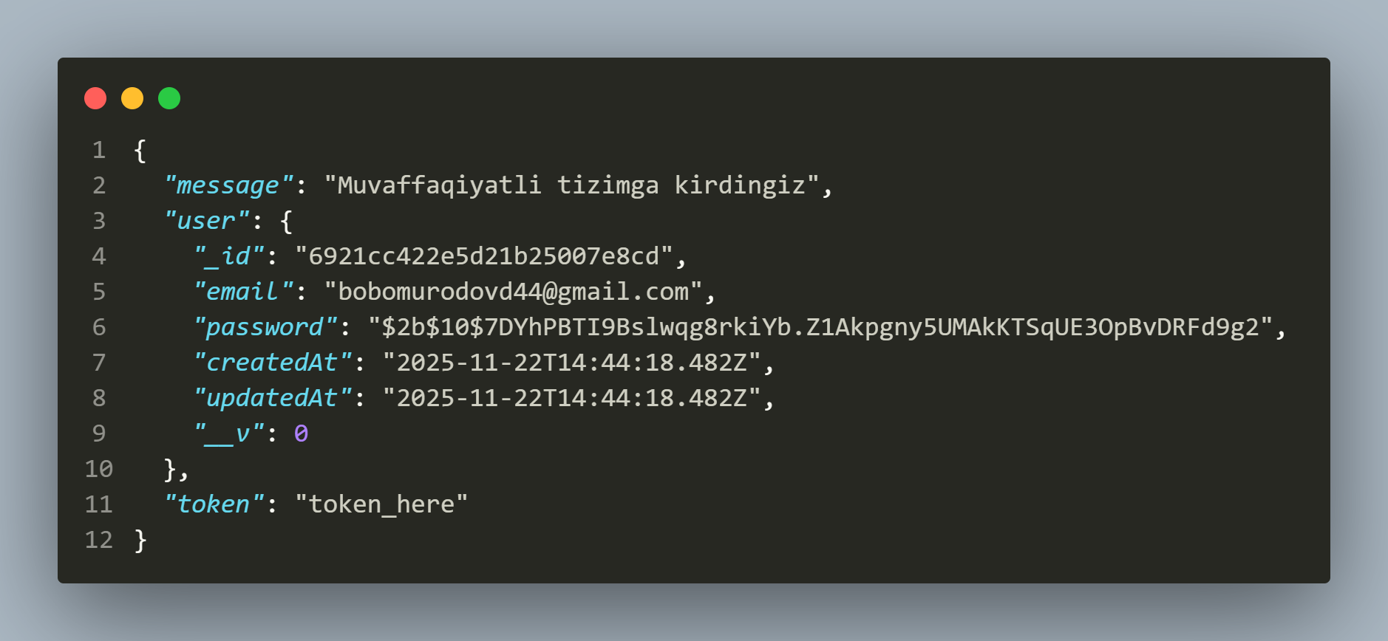

Slide 18
E’tiboringiz uchun
rahmat

